Slide 1
oTree Experiment

Slide 2
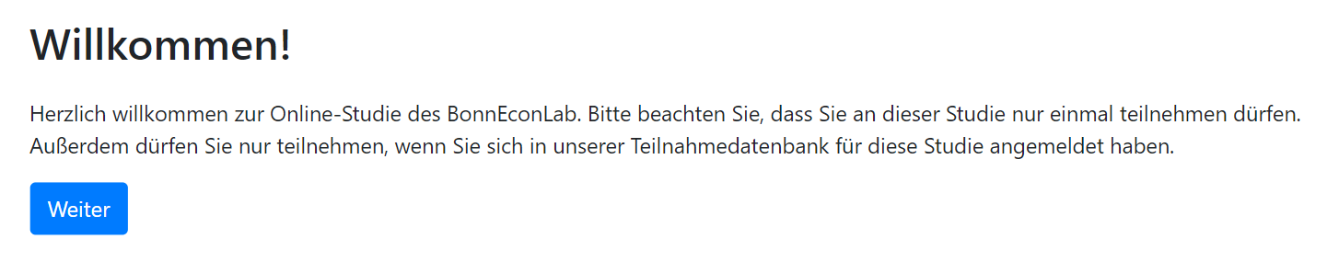
Neuer Absatz:
Sie erhalten die Aufwandsentschädigung nur, wenn Sie die komplette Umfrage ausfüllen. Sie werden dazu ungefähr 30 Minuten brauchen. Bitte bearbeiten Sie diese Umfrage am Computer. Eine Teilnahme mit mobilen Geräten wie Smartphones oder Tablets ist nicht möglich.
Sollten Sie während des Experiments Fragen haben, könne Sie jederzeit die Experimentleiterin kontaktieren unter … und per E-Mail: schulzetilling@uni-bonn.de

Slide 3
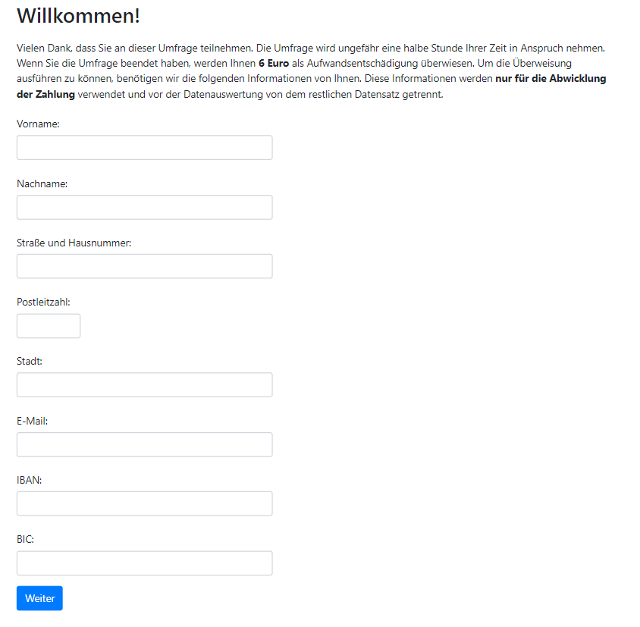
Wird Ihnen eine

Slide 4
Aufbau
Ihre Aufwandsentschädigung für Ihre Teilnahme besteht aus zwei Teilen:
Fixer Teil: 4,00 Euro garantierte Aufwandsentschädigung
Variabler Teil: Ein weiterer Betrag zwischen XX und YY Euro, der von Ihren Entscheidungen in dieser Studie und einer zufälligen Auslosung abhängt.
Die Auswertung der Umfrage erfolgt pseudoynymisiert. Das heißt, Ihre Antworten auf die folgenden Fragen werden vollkommen getrennt von Ihren persönlichen Informationen ausgewertet. Bitte antworten Sie daher so präzise wie möglich.

Slide 5
Beschreibung der kommenden Entscheidungen
Das ist wahrscheinlich besser in Bruhin et al. erklärt – Könnt ihr daraus ein paar Screens zusammen basteln?
Im Gegensatz zu Bruhin et al lassen wir die Leute aber nicht „würfeln“, sondern die relevante Entscheidung wird vom Computer bestimmt
Wir zeigen Ihnen gleich nacheinander 50 Tabellen mit jeweils 20 Zeilen. In jeder Zeile treffen Sie eine Entscheidung zwischen Option A und Option B.
Ihre Entscheidungen bestimmen den variable Teil Ihrer Auszahlung:
Zunächst wird eine der 50 Tabellen zufällig vom Computer ausgewählt.
In der ausgewählten Tabelle wird eine der 20 Zeilen zufällig ausgewählt. Die Entscheidung, die Sie dort getroffen haben, wird tatsächlich umgesetzt:
Haben Sie in dieser Zeile Option A gewählt, wird Option A umgesetzt.
Haben Sie in dieser Zeile Option B gewählt, wird Option B umgesetzt.
Sie erhalten so eine bestimmte Anzahl an Punkten. Diese werden zu der Rate 10 Punkte = 1 Euro konvertiert. Der entsprechende Euro-Betrag wird dem fixen Teil Ihrer Auszahlung hinzugefügt.
Es liegt daher in Ihrem Interesse, jede Entscheidung sorgfältig zu treffen.
Bitte klicken Sie auf WEITER, um zunächst zu einigen Beispiel-Aufgaben zu gelangen.

Slide 6
Beispieltabellen, Beispielentscheidungen
Siehe Bruhin et al PDF

Slide 7
Decisions from now on will have consequences
By now you should be familiarized with the decisions you have to take in this experiment.
Please note that from now on your decisions will have consequences. One of the Tables will be randomly selected and one of your decisions will be implemented:

Slide 8
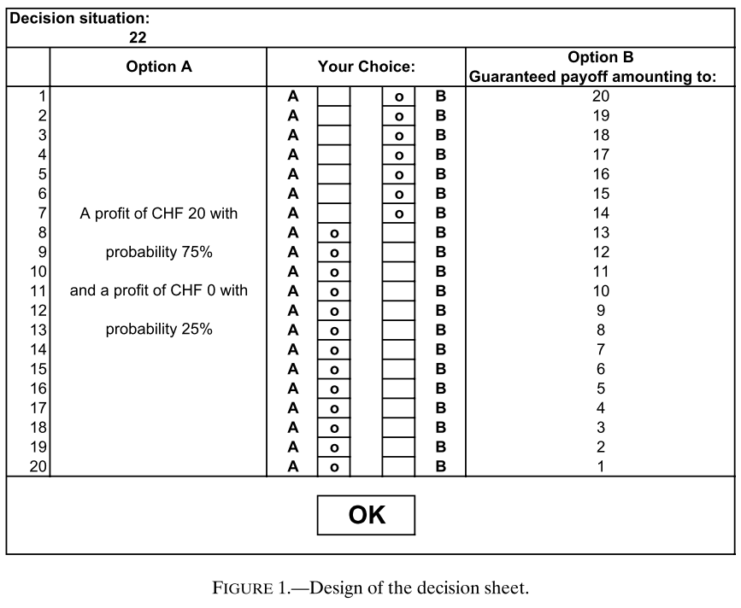
0

Slide 9
Entscheidungstabellen
Siehe Bruhin et al PDF
Unterschiede:
1 CHF = 1 Punkt
Und: Programmierung zur automatischen Entscheidung:
You’ll see that the MPL is currently programmed such that the rest of the options will out automatically once you switched at some point. This works through the javascript part at the end of the page template. I left this function in as a help for you, but we would actually like to remove it and instead:
Please set the default of the first row to (A or B), and the last row to (B or A).
If they switch from (A or B) to (B or A), please show the following msg in a pop-up: “For this row you prefer (B or A), this indicates that for the rows below you would also prefer (B or A). We will fill in the rest of the table for you. Please presse agree, if you agree. If you want to revise your choice, please press disagree. <br> <Button: agree> <Button: disagree>”.
If they click on agree in the pop-up, fill in the rest of the table with the last choice that they made. If they click on disagree, clear the last choice field that they filled in.
The program should record all the switch point of each table, i.e., the row number where they click on agree in the pop-up. If they never switch, record the [MPL_rows] +1

Slide 10
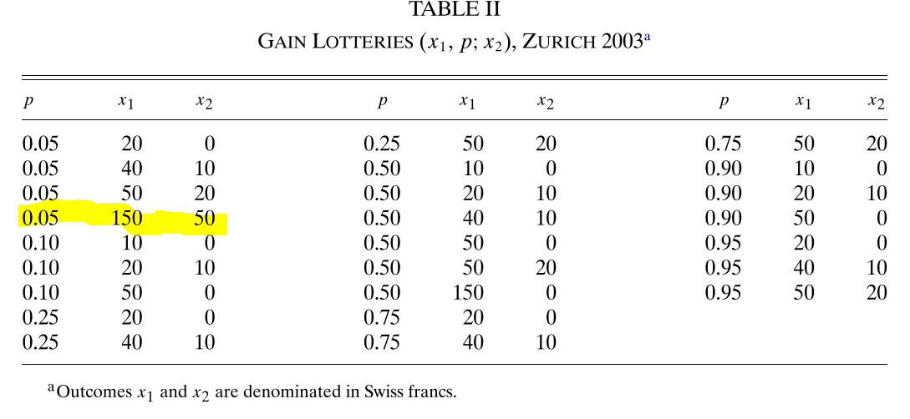
Entscheidungstabellen
Gain domain
5% Wahrscheinlichkeit, 20 Punkte zu gewinnen, 95% Wahrscheinlichkeit 0 Punkte. Alternative: 20-0 Punkte in 1 Abständen → 21 Optionen
5% Wahrscheinlichkeit 40 Punkte, 95% Wahrscheinlichkeit 10 Punkte. Alternative: 40-10 in 1,5 Abständen → 21 Optionen
5% 50 Punkte, 95% 20 Punkte. Alternative: 50-20 in 1,5 Abständen
5% 150, 95% 50 Punkte. Alternative: 150-50 in 5 Abständen

Slide 11
Entscheidungstabellen
Vermischt mit loss domain
20 Punkte endowment. 5% Wahrscheinlichkeit, 0 Punkte zu verlieren, 95% Wahrscheinlichkeit 20 Punkte. Alternative: verliere 0-20 Punkte in 1 Abständen
40 Punkte endownment. 5% Wahrscheinlichkeit 10 Punkte verlieren, 95% Wahrscheinlichkeit 40 Punkte. Alternative: verliere 10-40 in 1,5 Abständen

Slide 12
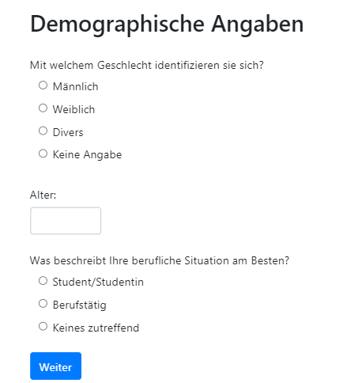

Slide 13
Payment
You have earned [total_payment] EUR in this online survey:
4 EUR show-up fee
and [payment] EUR from a randomly chosen row from a randomly chosen Table such that
Table [seleted_MPL] was randomly chosen
Row [pay_row] was randomly selected for payment [insert the two options from the selected row]
You chose [pay_choice]
Thank you very much for completing this survey! You will receive your payment in the next days via a bank transfer. Please contact schulzetilling@uni-bonn.de if you have any questions regarding this study or your transfer.

